Slide 1
Att söka hjälp för spelproblem
Eva Samuelsson
Socionom, fil. dr i social arbete
Institutionen för socialt arbete/Institutionen för folkhälsovetenskap
Stockholms universitet

Slide 2
Hjälpsökande
Självläkning är vanligt (Hodgins et al. 2022)
Hjälpsökande är ovanligt (5 till 10 %) (Loy et al. 2019)
Hinder för hjälpsökande:
Individnivå
Behandlingssystemsnivå
Samhällsnivå
Viktigt: tidiga insatser med låga trösklar, ökad kunskap om tillgång till stöd och behandling, minskad stigmatisering

Slide 3
Metod
Semi-strukturerade intervjuer med 37 spelare (medel 63 min), 30 män, 7 kvinnor
Rekryterade från självhjälpsgrupper, behandlingsverksamheter och sociala medier
Allvarliga spelproblem
Majoriteten rapporterade 6–15 år av spelproblem, 6 hade pågående problem
Majoriteten hade varit spelfria endast 1–6 månader vid intervjutillfället
Intervjuer med 16 representanter på spelbehandlingsområdet före (2017) och efter (2019) lagändringarna

Slide 4
Hinder för hjälpsökande
Skam/stolthet, skuld och stigma
Svårigheten att erkänna för sig själv och andra
Eget ansvar – vill hantera det själv
Bristande tilltro till möjligheten att förändra situationen
Bristande tilltro till att det finns stöd och behandling att få
Bristande kunskap om var man ska vända sig
Tidigare negativa erfarenheter av kontakter med socialtjänst och hälso- och sjukvård

Slide 5
Hinder för tillgång till stöd och behandling
Fördomar och bristande kunskap bland professionella – problemet tas inte på allvar
Bristande tillgång till stöd och behandling – långa väntetider eller inte tillräckliga insatser
Måste misslyckas först för att få tillgång till behandling
Hjälpsökande förnekas behandling pga samsjuklighet
Godtycklighet – krävs tur och skicklighet för att få hjälp
Otydlighet i behandlingsansvaret – kommunen, regionen eller arbetsgivaren?

Slide 6
Hjälpsökandets dilemman
Viktigaste hindret för att söka hjälp:
”Bengt”: Stolthet. Och i mitt fall, misstro mot myndigheter också. Men det är den här stoltheten, att be om hjälp och att kanske bli spottad i ansiktet. Så jag blev väldigt positivt förvånad, överraskad när jag fick den hjälp jag fick. Men som sagt, det är lagförändringar som har gjort det.

Slide 7
Kommuner som erbjuder behandling för spelproblem (Stödlinjens register 2015–2019)

Slide 8
Sammanfattning
Multipla försök till självreglering och hjälpsökande
Multipla kontakter med olika instanser
Många hinder på olika nivåer
Godtyckligt och fragmentariskt system – behov av ökad tillgänglighet
Behov av samordnad, tvärprofessionell och anpassad vård (spel, substanser, ohälsa)
Behov av stöd till närstående (inkl. barn)

Slide 9
Den hjälpsökande processen
Behandlings-erfarenheter
Livshändelser
Eget ansvar
Självhjälpsgrupp
Prata med närstående
Stöd från närstående, vänner, chef
Primärvård
Socialtjänst
Professionellas bemötande
Beroendevård
Internetstöd
Psykiatri
Söka information
Telefonstöd
Självscreening
Privata vårdgivare
Användning av gränssättning, spelpaus
Undvika stigma

Slide 10
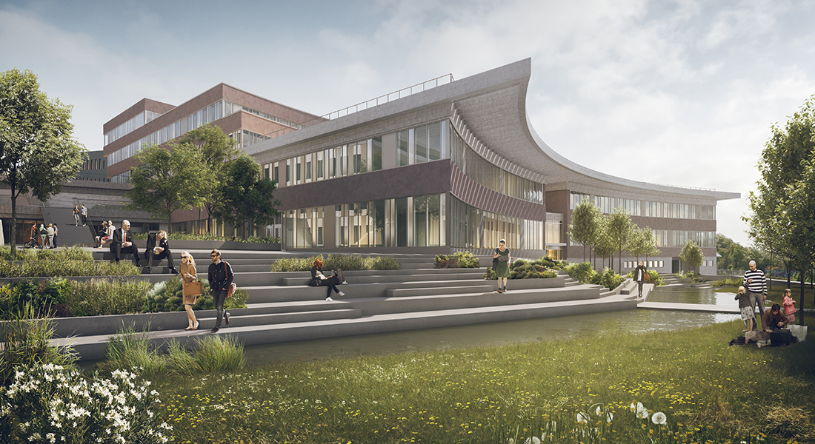
Tack för er uppmärksamhet!
Kontakt: eva.samuelsson@socarb.su.se
REGAPS spelkonferens i Stockholm 20–21 november, 2023

Slide 11
Mer information
Kunskapsstöd https://www.folkhalsomyndigheten.se/spelprevention/
Stödlinjen https://stodlinjen.se/
Kostnadsfri webutbildning om spelproblem https://www.psykiatriforskning.se/Utbildning/fortbildning/spelberoende/
Blogg om spelforskning www.spelforskning.se
GDIT https://gditscale.com
För personal inom vård och omsorg https://kunskapsguiden.se/omraden-och-teman/missbruk-och-beroende/spelproblem/
Behandling av spelmissbruk och spelberoende – Kunskapsstöd med rekommendationer till hälso- och sjukvården och socialtjänsten http://www.socialstyrelsen.se/publikationer2018/2018-12-5
Liria Ortiz Till Spelfriheten! Kognitiv beteendeterapi vid spelberoende. Manual för behandling individuellt eller i grupp. http://spelforskning.se/wp-content/uploads/2018/09/1.Manual_Till_spelfriheten_Liria_Ortiz_2018.pdf
Spelpaus https://www.spelpaus.se/

Slide 12
Referenser
Forsström, D. & Samuelsson, E. (2018) Utbud av stöd och behandling för spelproblem. En studie om utmaningar inför förtydligat ansvar i lagstiftningen, Research Reports in Public Health Sciences 2018:1, Stockholm University. https://doi.org/10.17045/sthlmuni.6015458.v1
Forsström, D. & Samuelsson, E. (2020). Utbud av stöd och behandling för spelproblem. Uppföljning av förtydligat ansvar i lagstiftningen. Research Reports in Public Health Sciences 2020:1. Stockholm University. https://doi.org/10.17045/sthlmuni.12497396
Gilchrist, G. et al. (2014) Understanding access to drug and alcohol treatment services in Europe: A multi-country service users’ perspective, Drugs: Education, Prevention and Policy, 21:2, 120-130,. https://doi.org/10.3109/09687637.2013.848841
Hodgins DC, et al. (2022) Making Change: Attempts to Reduce or Stop Gambling in a General Population Sample of People Who Gamble. Front. Psychiatry 13:892238. https://doi.org/10.3389/fpsyt.2022.892238
Loy, J.K., Grüne, B., Braun, B., Samuelsson, E. & Kraus, L. (2018) Help-seeking of problem gamblers: a narrative review. Sucht. Journal of Addiction Research and Practice, 64 (5–6), 259–272. https://doi.org/10.1024/0939-5911/a000560
Saunders, S.M., Zygowicz, K.M., D'Angelo, B.R. (2006) Person-related and treatment-related barriers to alcohol treatment. Journal of Substance Abuse Treatment, 30(3): 261-270, https://doi.org/10.1016/j.jsat.2006.01.003
Samuelsson, E. & Cisneros Örnberg, J. (2022) Sense or sensibility—Ideological dilemmas in gamblers’ notions of responsibilities for gambling problems. Frontiers in Psychiatry, 13:953673. https://doi.org/10.3389/fpsyt.2022.953673
Samuelsson, E., Törrönen, J., Hwang, C. & Takiguchi, N. (2022) The zone and the shame: narratives of gambling problems in Japan. Critical Gambling Studies, 3(1), 83–95. https://doi.org/10.29173/cgs112
Samuelsson, E., Sundqvist, K. & Binde, P. (2018) Configurations of gambling change and harm: qualitative findings from the Swedish longitudinal gambling study (Swelogs). Addiction Research & Theory, 26(6), 514–520. https://doi.org/10.1080/16066359.2018.1448390
Samuelsson, E., Wennberg, P. & Sundqvist, K. (2019) Gamblers’ (mis-)interpretations of Problem Gambling Severity Index items: ambiguities in qualitative accounts from the Swedish Longitudinal Gambling Study. Nordic Studies on Alcohol and Drugs, 36(2), 140–160. https://doi.org/10.1177/1455072519829407
Spångberg, J., Månsson, J., Törrönen, J. & Samuelsson, E. (2022) Making sense of gambling. Swedish youth navigating between risk and responsibility. International Gambling Studies, https://doi.org/10.1080/14459795.2022.2077977
Stenius, K. & Storbjörk, J. (2021) When the organization is a problem: an empirical study of social work with substance use problems in more or less NPM-influenced Swedish municipalities, Nordic Social Work Research. https://doi.org/10.1080/2156857X.2021.1907613
Storbjörk, J. & Samuelsson, E. (2018) Brukarinflytande på vårdmarknaden: En paradox i missbruks- och beroendevården? I Socialtjänstmarknaden: Om marknadsorientering och konkurrensutsättning av individ- och familjeomsorgen / [ed] Marie Sallnäs, Stefan Wiklund, Stockholm: Liber. (s. 85–115).
Törrönen, J., Samuelsson, E., & Gunnarsson, M. (2020) Online gambling venues as relational actors in addiction: Applying the actor-network approach to life stories of online gamblers. International Journal of Drug Policy, 85. https://doi.org/10.1016/j.drugpo.2020.102928

